Slide 1
MODELLI DI RIFERIMENTO
OSI Reference Model
Internet Protocol Suite
Riepilogo grafico

Slide 2
OSI
Nel 1978 l’ISO (International Standards Organizzation) pubblica una serie di specifiche che descrivono un’architettura di rete per la connessione di periferiche diverse tra loro. Il documento originale si riferisce a sistemi cosiddetti “aperti” in quanto in grado di utilizzare tutti gli stessi protocolli e tutti gli stessi standard per lo scambio di informazioni.
Nel 1984 l’ISO pubblica una versione riveduta e aggiornata del modello originario denominata modello di riferimento OSI (Open System Interconnection), che diviene uno standard universalmente riconosciuto per l’implementazioni delle comunicazioni di rete.

Slide 3
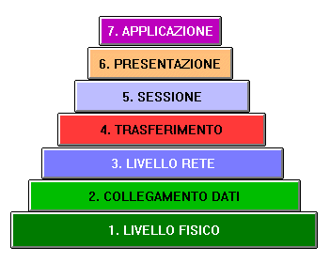
Il modello OSI basa il proprio funzionamento su sette livelli di riferimento che sono elencati nella figura:

Slide 4
L’architettura a livelli del modello OSI prevede una suddivisione di funzioni e servizi tra i vari livelli.
Ciascun livello OSI esegue funzioni ben definite e comunica direttamente con i livelli immediatamente superiore e inferiore.
Man mano che ci si sposta verso l’alto i task eseguiti dai vari livelli diventano sempre più complessi.
Quando 2 calcolatori devono comunicare tra loro, i dati passano dall’alto verso il basso attraverso i livelli del Pc di partenza.

Slide 5
Ogni livello aggiunge informazioni di controllo addizionali che verranno utilizzati per determinare le modalità del trasferimento dei dati sulla rete.
Una volta giunti sul Pc di destinazione i dati attraversano i vari livelli in senso inverso. Questa volta ogni livello elimina le informazioni di controllo a lui destinate finchè al termine dell’operazione non restano che i dati nella loro forma originaria.
Tra i livelli OSI corrispondenti del PC di partenza e quelli del PC di destinazione si instaura una sorta di canale virtuale che costituisce la struttura della comunicazione di rete.

Slide 6
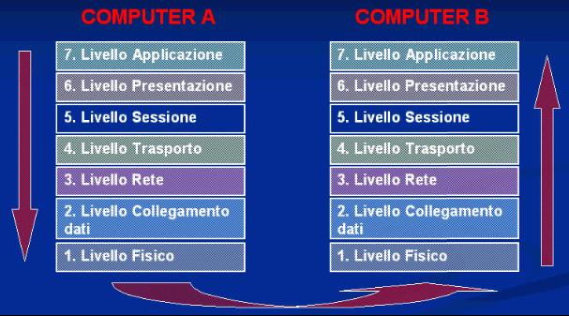

Slide 7
Internet Protocol Suite
La suite di protocolli Internet è un insieme di protocolli di rete che implementa la pila di protocolli su cui funziona Internet. A volte, per ricevere insieme, è chiamata suite di protocolli TCP/IP, in funzione dei due più importanti protocolli in essa definiti: il Transmission Control Protocol (TCP) e l'Internet Protocol (IP).
Tale suite può essere descritta per analogia con il modello OSI, che descrive i livelli della pila di protocolli. In una pila di protocolli ogni livello risolve una serie di problemi che riguardano la trasmissione di dati e fornisce un ben definito servizio ai livelli più alti. I livelli più alti sono logicamente più vicini all'utente e funzionano con dati più astratti lasciando ai livelli più bassi il compito di tradurre i dati in forme mediante le quali possono essere fisicamente manipolati.

Slide 8
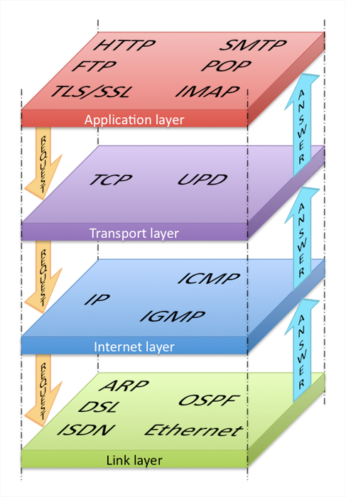

Slide 9
APPLICATION: i servizi resi da questo livello sono quelli rivolti all’utente, come nel modello OSI; i protocolli più utilizzati di tale livello sono:
Telnet
FTP (file transfer protocol)
SMTP (simple mail transfer protocol)
NNTP (network news transfer protocol)
HTTP (hyper text transfer protocol)

Slide 10
http://www.apav.it/mascella/08_internet_protocol.htm

Slide 11
